Slide 1
公民連携と公共調達手法
２０２４年１０月４日
一般社団法人 国土政策研究会
理事 伊庭 良知
y.iba.jj2@gmail.com

Slide 2
PPP・PFIへの取り組み：全体像の認識
PPP・PFIは、公共調達・入札の１手法である。
公共事業を生業にしている企業は取り組まないと、一部の公共事業が営業範囲から外れていく。
今まで民間事業しかやっていなかった企業は、新しい営業範囲の拡大・新規事業である。
ＰＰＰ・ＰＦＩの基礎知識の習得
通常時のＰＰＰＰＦＩルーチン業務
取り組み案件の決定
発注文書公表・予定価格の設定
民間提案により整備内容・運営方法が決定されるのにこの時点で予定価格が決まる？
取り組み案件決定後のプロジェクト業務
受注企業グループの審査・決定
総合評価・公募プロポ
民間提案・整備・運営内容
これに応じた入札価格の提案
これで事業引き受けます。
の約束（事業契約）

Slide 3
公民連携に取り組むことは
公共営業を実施している企業にとっては
自社のマーケットの縮小の防止・拡大
参入企業はまだ少なく、落札可能性は高い
適正価格での提案・受注が原則
民間主体の営業を実施している企業にとっては
新たなマーケットへの参入・新規事業開拓
公共事業実績がなくても参入できる

Slide 4
公民連携（ＰＰＰ・ＰＦＩ）とは 公共調達改革論議と関連 １９００年代後半ころ
公共事業発注改革
スピードアップ
縦割り行政の改善
単年度主義の改革
等
自治体の
公共事業発注
地方自治法に基づく
様々な規制がじゃま
行政財産の多目的利用可能
民間収益施設併設可能
長期債務負担可能
民間債務可能
あらたに
運営権設定可能（2013年）
公共資産による財政収入増加
行政財産の多目的利用禁止
民間収益施設併設禁止
長期債務負担の禁止
民間債務の禁止など
公共事業のスピードアップ
公民の入札労力軽減
財政負担の軽減
民間は
これを実現するチーム
編成
横持法で規制緩和
ＰＦＩ法制定
（1999年）
ＰＦＩ法による
ＰＦＩ事業を利用して
行財政改革

Slide 5
ＰＦＩ法は規制緩和法（職員は楽になるのに） 発注の省力化・公共調達の迅速化・合理化
地方自治法でできないとされたことをできるようにする
行税財産の目的外使用可能：学校に公民館をいれたり、ホールをいれたり
公共施設の統合・複合化
施設整備の重複出費を防ぐ：土地の重複購入：建物の余分な床面積
行政財産に民間収益施設併設可能：図書館にレストランや本屋やカフェ
利用者の利便性向上
民間から定期借地料や家賃収入の徴収：自治体収入の増加：後年度負担「０」
長期間契約を可能にする：長期債務負担行為により、３０年、５０年
単年度会計の打破：必要なときに維持管理・修繕費の予算不成立で耐久が短い
税収と債券発行以外の資金調達可能
一般の民間企業が資金立て替え・分割割賦払い
一括発注による合理化：時間・施設・業務・地域

Slide 6
国の取り組み方針 ＰＰＰ／ＰＦＩ推進 アクションプラン （令和6年改訂版）の内容・重要項目
2024年6月4日 内閣府公表

Slide 7
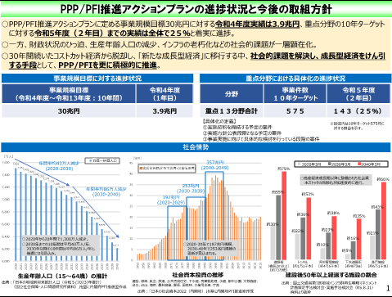
令和4年・5年度で10年目標の２５％達成
必要な更新投資：2020年～30年：197兆円
2030年～40年：253兆円
2040年～50年：357兆円

Slide 8
分野横断型PPP・PFI：施設・業務の統合
民間事業者の適正な利益環境構築
広域型PPP・PFI：自治体連携
適正な予定価格算出の推進
10年ターゲットの上方修正：事業の加速
案件数：５７５→６５０
ローカルPFI形成促進：スモール運営権
PPP/PFI活用領域の拡大
地域プラットフォームの効果的運営

Slide 9
予定価格の適正化：不落不調の防止
構想段階からの官民対話、性能発注や民間事業者による提案を推進
費用削減以外の民間事業者が創出する多様な効果を適切に評価
民間事業者を取り巻く環境や金融市況の把握に努める
予定価格に最新の実勢価格や統括管理等に要する費用を適切に反映させる（民間からの情報提供：公共の収集努力：民間の提供努力）
契約金額改定の基準となる物価指数として
市場価格への感応度が高いものを採用する
民間からのデータ提供や、決定手法提案を積極的に行う・自治体は収集努力を！
物価変動への適切な対応を含め適正な価格の算出を推進

Slide 12
国土交通省 公共工事の入札契約方式の適用 に関するガイドライン 改正（令和4年3月）
本編 http:/www.milt.go.jp/tec/content/001475361.pdf
事例編
http:/www.mlit.go.jp/tec/content/001475239.pdf
一般社団法人 国土政策研究会
理事 伊庭 良知
090-8102-3434
y.iba.jj2@gmail.com
発注者責任懇談会などの過去の資料や議論の方向性も
参考にしてください。
「発注者責任を果たすための具体的施策のあり方」
国土交通省HP

Slide 13
PPP・PFIによる入札の一つの特徴
民間提案がでてこないと、事業費がはっきりとはわからない
事前に発注側で予定価格を決めることが果たして適切か？
公共側の積算は、公共側の想定・推定の内容による：かってな計画による
仕様発注でなく性能発注によるわけだから
民間提案が全く異なるかもしれません
事前に発注側で決定する債務負担額とは
発注側で負担できる財政負担額の上限を明確にするに過ぎない。（行政と議会が承認）
これ以上の金額は、当該事業に財政支出することは不適切とする自治体判断である。
提案審査を得て、性能を満たす提案の中から、もっともすぐれていると思われる提案を、最優秀提案として選定
最優秀提案者と協議・交渉して、落札者として決定・債務負担承認内での金額確定
事業契約として確定 ⇒ 行政が仮契約 ⇒ 議会が承認 ⇒ 契約確定
長期にわたるので、契約行為の重さを、発注側・受注側がきちんと認識しなければならない

Slide 14
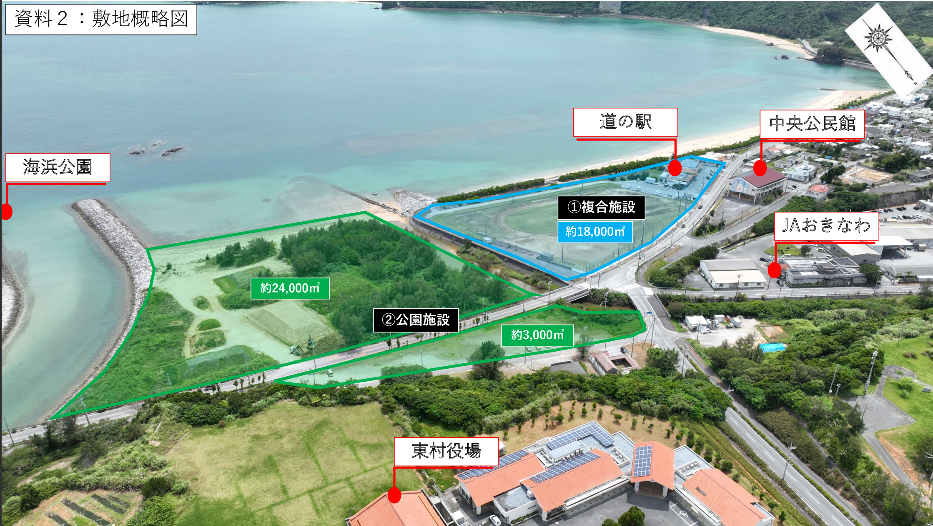
今発注中：沖縄東村 村有地有効活用事業

Slide 15
自治体側の検討の希望
主たる整備の狙い
時代の変遷をえて、現在、あまり利用のない公園・スポーツ施設を有効に！
ガソリンスタンドが村内にないので、これだけは行政が負担して整備決定。
公民館、道の駅は、現状のままでもまだいいが、もし、民間の提案事業にあわせて、施設目標が同等・あるいはよりレベルが高くなる提案がでてくるなら、行政負担を検討することは、やぶさかでない。
最優秀提案が決定されたら、協議・交渉して、財政負担を検討。
建設単価の変動が激しく、勝手な計画・予定価格で民間が手を挙げてくれるか？
必須の事業を確実に実施するために、次善の希望事業は、民間に判断をゆだねる。
人口・コミュニティの在り方・観光の将来動向見通しも困難を伴う。

Slide 16
自治体の整備目標を明確に
新たな発注の工夫で、自治体目標を達成する。
従来の手法や、紋切り型の発注手法でなく、自治体目標を自治体の状況を十分に考慮して、最も適した発注手法を採用する。。
民間は、適正な利益を確保しつつ、公共の目指す目標を実現する工夫とアイデアをしっかり提案する。
特に実勢の建設コストに関し、行政の情報収集に適切な情報を提供する努力を怠らないように！
審査委員会がとても大切
整備内容審査に対応する委員
発注者決定の手法に関する委員

Slide 17
ご清聴ありがとうございました。
一般社団法人 国土政策研究会
理事 伊庭 良知
y.iba.jj2@gmail.com

